Slide 1


Network Security Essentials
(6장 IEEE 802.11 무선 LAN, 보안)
Sung-Bum Lee (sungbum@pel.smuc.ac.kr)
Protocol Engineering Lab., Sangmyung University

Slide 2
Content
IEEE 802.11 무선 LAN
  IEEE 802.11
  IEEE 802.11 프로토콜
  IEEE 802.11 네트워크 요소와 구조 모델
  IEEE 802.11 서비스
IEEE 802.11i 무선 LAN 보안
  IEEE 802.11i 서비스
  IEEE 802.11i 동작
Protocol Engineering Lab.
2

Slide 3
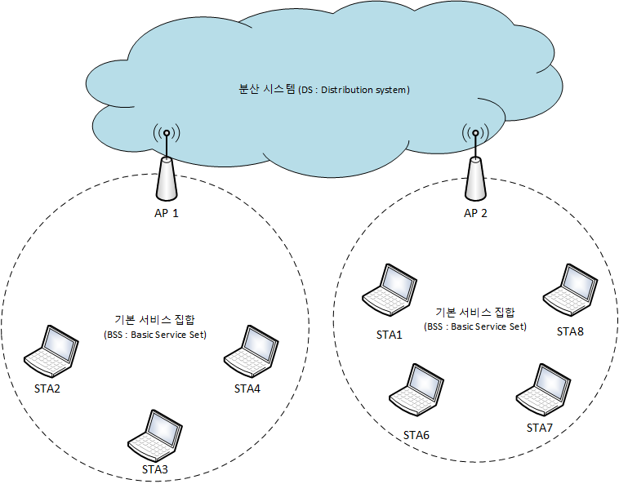
IEEE 802.11 무선 LAN
IEEE 802.11
▷ IEEE 802 란
- 다양한 근거리 통신망(LAN)에 관한 표준안
▷ IEEE 802.11 란
- IEEE 802 기반의 무선 LAN(WLAN : Wireless LAN)에 관한 프로토콜과 전송 규격
- IEEE 802.11 작업 그룹에 의해 만들어 졌고, 이후 다양한 주파수와 데이터 전송속도를 갖춘 WLAN에
대한 요구가 폭발적으로 증가함에 따라 IEEE 802.11 작업그룹에서는 확장된 표준안을 발표
Protocol Engineering Lab.
3

Slide 4
IEEE 802.11 무선 LAN
IEEE 802.11
▷ Wi-Fi 연합
- IEEE 802.11b 표준은 동일한 제품이더라도 서로 다른 업체가 생산한 제품간의 상호 호환 문제가 발생
- 이런 문제 해결을 위한 1999년 산업체 연합 WECA(Wireless Ethernet Compatibility Alliance)가 만들어짐
- 이후 Wi-Fi 연합(Wireless Fidelity Alliance)라고 이름을 변경, 802.11b 표준을 준수하는 제품간의 상호
동작 인증을 해주는 시험도구(Wi-Fi)를 만듦
Protocol Engineering Lab.
4

Slide 5
IEEE 802.11 무선 LAN
IEEE 802.11 프로토콜
▷ 계층 구조
- 논리적 링크 제어 계층(LLC : Logical Link Control Layer)
- 매체 접근 제어 계층(MAC : Media Access Control Layer)
- 물리계층(Physical Layer)
논리적
링크제어
매체
접근 제어
물리 계층
Protocol Engineering Lab.
5

Slide 6
IEEE 802.11 무선 LAN
IEEE 802.11 프로토콜
▷ 논리적 링크 제어 계층(LLC : Logical Link Control Layer)
- CRC를 이용하여 오류를 발견하는 것 이외에도 오류가 발견되었을 시 재전송을 통하여 오류를 복구
MSDU(MAC Service Data Unit) 형식
- DSAP(Destination Service Access Point)
목적지의 주소
- SSAP(Source Service Access Point)
발신지의 주소
- Control
프레임 또는 ACK의 번호를 나타냄
- Data : 데이터 존재
논리적
링크제어
DSAP
SSAP
Control
Data
매체
접근 제어
물리 계층
Protocol Engineering Lab.
6

Slide 7
IEEE 802.11 무선 LAN
IEEE 802.11 프로토콜
▷ 매체 접근 제어 계층(MAC : Media Access Control Layer)
- 매체 접근이란 LAN 상에서 네트워크를 질서 있고, 효율적으로 사용할 수 있도록 하기 위한 접근 제어 방식
- MAC 계층은 상위 프로토콜계층(논리 링크제어)의 데이터를 받아 들이는데,
이러한 데이터는 MAC 서비스 데이터 단위(MSDU : MAC Service Data Unit)
- 데이터 송신시, 데이터는 MAC 프로토콜 데이터 단위 (MPDU : MAC Protocol Data
Unit)라고 하고, 주소와 오류 감지 필드를 갖는 프레임으로 구성
논리적
링크제어
매체
접근 제어
물리 계층
Protocol Engineering Lab.
7

Slide 8
IEEE 802.11 무선 LAN
IEEE 802.11 프로토콜
▷ 매체 접근 제어 계층(MAC : Media Access Control Layer)
- MPDU(MAC Protocol Data Unit) 형식
MAC
제어
목적지
MAC 주소
발신지
MAC 주소
MAC 서비스 데이터 단위(MSDU)
CRC
MAC 헤더
MAC 트레일러
- MAC 제어 : MAC 프로토콜의 동작에 필요한 모든 프로토콜 제어 정보
- 목적지 MAC 주소 : 해당 MPDU의 목적지 주소
- 발신지 MAC 주소 : 해당 MPDU의 발신지 주소
- MAC 서비스 데이터 단위 : 차 상위 계층에서 제공된 데이터
- CRC : MPDU에 대한 CRC 계산한 값
Protocol Engineering Lab.
8

Slide 9
IEEE 802.11 무선 LAN
IEEE 802.11 프로토콜
▷ 물리계층(Physical Layer)
- 신호의 인코딩/디코딩과 비트 송수신 기능을 담당,
IEEE 802.11의 경우 주파수 범위와 안테나 특성 등에 관해서도 정의
- 물리 계층은 상위 프로토콜계층(MAC)의 데이터를 받아 들이는데,
이러한 데이터는 Physical 서비스 데이터 단위 (PPDU : Physical Service Data Unit)
- 데이터 송신시, 데이터는 Physical 프로토콜 데이터 유닛(PPDU : Physical Protocol Data Unit)
논리적
링크제어
매체
접근 제어
물리 계층
Protocol Engineering Lab.
9

Slide 10
IEEE 802.11 무선 LAN
IEEE 802.11 프로토콜
▷ 물리계층(Physical Layer)
- PLCP 프로토콜 데이터 유닛(PLCP Protocol Data Unit) 형식
- SYNC(Synchronication) : 동기화를 위한 비트 패턴을 갖음
- SFD(Start Frame Delibiter) : 프레임의 시작을 알림
- PLW(PLCP PDU Length Word) : 페이로드 전체 길이
- PSF(PLCP Signaling Field) : 페이로드 전송 속도)
- HEC(헤더 오류제어)
SYNC
SFD
PLW
PSF
HEC
MAC 프로토콜 데이터 유닛(MPDU)
Protocol Engineering Lab.
10

Slide 11
IEEE 802.11 무선 LAN
IEEE 802.11 프로토콜
▷ 통신계층
LLC
LLC
MSDU
MSDU
MAC
MPDU
MAC
PSDU
PSDU
PPDU
Phisical
Phisical
Net
Protocol Engineering Lab.
11

Slide 12
IEEE 802.11 무선 LAN
IEEE 802.11 네트워크 요소와 구조
지국(Station) | IEEE 802.11에 호환되는 MAC과 물리계층을 가진 장치
기본 서비스 집합 (BSS : Basic Service Set) | 지국의 집합
확장 서비스 집합(ESS:Extended Service Set) | 여러 개의 상호 연결된 BSS 집합
접근지점(AP:Access Point) | 분배 시스템에 대한 접근을 제공 하는 개체
분배 시스템(DS:Distribution System) | 여러 개의 BSS와 LAN을 연결하여 하나의 확장 서비스 집합을 생성하고, 서로 다른 BSS간의 메시지 전송서비스를 제공하는 시스템
Protocol Engineering Lab.
12

Slide 13
IEEE 802.11 무선 LAN
IEEE 802.11 서비스
▷ DS 내부 메시지 분배
- 서로 다른 BSS 간의 메시지 분배
지국2(STA2)에서 메시지를 지국7(STA7)로 전달 한다면
1. 메시지를 STA2에서 AP1로 전달
2. AP1은 DS에게 메시지 전달
3. DS는 지국7이 속한 AP2에게 메시지 전달
4. AP2는 지국7에게 메시지를 전달
- 동일한 BSS에서의 메시지 분배
지국2(STA2)에서 지국4(STA4)로 메시지 전달 한다면
1. 메시지를 STA2에서 AP1로 전달
2. AP1은 STA4에게 메시지 전달
Protocol Engineering Lab.
13

Slide 14
IEEE 802.11 무선 LAN
IEEE 802.11 서비스
▷ 연관 관련 서비스
- 분배 서비스가 하나의 지국으로 송수신을 하려면 해당 지국은 반드시 연관 설정이 되어야 함.
연관설정을 하기 위해선 ESS 내부에 존재하는 지국에 관한 정보가 필요, 이러한 정보를 연관 관련
서비스가 정보제공
- 표준에서는 이동성과 관련한 3가지 전이(transition)를 정의
* 전이 없음 : 지국은 물리적으로 움직이지 않거나, 움직이더라도 하나의 BSS내부에서 통신이 가능한
범위 내에서 이동
* BSS 전이 : ESS 내부에서 서로 다른 BSS간의 지국 이동
* ESS 전이 : 하나의 ESS에 안의 한 BSS에 속한 한 지국이 다른 ESS에 속한 한 BSS의 영역으로 이동
Protocol Engineering Lab.
14
Notes:
연관이라는 개념을 알기전에 이동성과 관련한 3가지 전이를 정의

Slide 15
IEEE 802.11 무선 LAN
IEEE 802.11 서비스
▷ 연관 관련 서비스
- DS 내부에서 메시지를 전달하기 위해 분배 서비스는 목적지 지국의 위치를 파악할 필요가 있음
이러한 기능을 위해 각각의 지국은 현재 BSS내의 AP와 연관을 유지해야 함
이와 관련된 서비스는 3가지가 있음
* 연관(Association) : 지국과 AP간의 초기 연관을 설립, 무선 LAN에서 지국이 메시지를 송신하거나,
수신하기 위해 지국의 ID와 주소를 알아야 함
* 재연관(Reassociation) : 하나의 AP에서 확립된 연관을 다른 AP로 전달할 수 있는 기능을 제공하여,
지국이 하나의 BSS에서 다른 BSS로 이동할 수 있도록 함
* 연관제거(Disassociation) : 기존에 존재하는 연관이 종료 되었음을 나타냄
Protocol Engineering Lab.
15
Notes:
연관이라는 개념을 알기전에 이동성과 관련한 3가지 전이를 정의

Slide 16
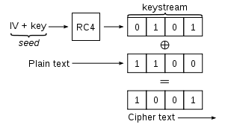
IEEE 802.11 무선 LAN
IEEE 802.11 보안
▷ 유선 LAN vs 무선 LAN
- 유선 LAN에는 존재하지만, 무선 LAN에는 존재하지 않는 2가지 특성
* 인증 : 유선 LAN은 물리적으로 장비와 연결되어 있어야하므로 일부 인증 기능을 포함
무선 LAN은 다른장비의 통신범위 내에 들어오는 모든 지국은 송신 가능
* 프라이버시 : 유선 LAN은 물리적으로 연결된 장비만 수신할 수 있기 때문에 프라이버시 보장
무선 LAN은 무선 신호범위에 들어있는 모든 지국은 수신이 가능
- 무선 LAN은 이러한 기능을 강화하기 위해 WEP(Wired Equivalent Privacy)알고리즘을 정의
- WEP 기본 동작
Protocol Engineering Lab.
16
Notes:
연관이라는 개념을 알기전에 이동성과 관련한 3가지 전이를 정의

Slide 17
IEEE 802.11 무선 LAN 보안
IEEE 802.11i
▷ 개요
- 2001년 5월 IEEE 802.11 워킹그룹 산하에 Tgi(Task Group i)를 결성하여 무선랜 보안 기능 향상을 위한
표준화 진행 WLAN에 강화된 보안체계를 갖추기 위해 WPA(Wi-Fi Protected Access)를 Wi-Fi 표준의
일부로 공표
▷ 목표
- IEEE 802.11 Tgi의 표준화 목표는 하나의 액세스 포인트가 관할하는 기본서비스셋 안에서 액세스포인트와
무선 단말사이에 인증과 키 교환 및 무선구간 데이터 보호를 통해 튼튼한 보안망(RSN : Robust Security
Network)을 구축하여 무선랜 사용자를 보호 하기 위함
Protocol Engineering Lab.
17

Slide 18
IEEE 802.11 무선 LAN 보안
IEEE 802.11i 서비스
▷ 서비스
- 인증 : 프로토콜을 이용하여 사용자와 AS 간에 상호 인증하고, 무선 링크상에서 클라이언트와 AP 간에
사용할 임시키 생성을 정의
- 접근 제어 : 이 기능은 인증기능 사용, 적절한 메시지 라우팅, 키 교환을 통해서만 이루어지도록 하고,
다양한 인증 프로토콜을 이용하여 기능 구현
- 메시지 무결성을 통한 프라이버시 : 데이터가 바뀌지 않았다는 것을 확인할 수 있는 메시지 무결성 코드를
함께 암호화
Protocol Engineering Lab.
18

Slide 19
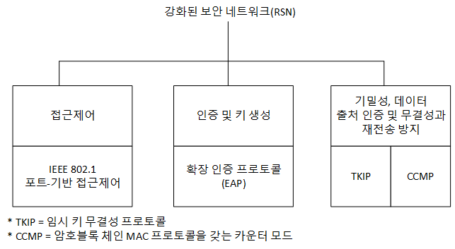
IEEE 802.11 무선 LAN 보안
IEEE 802.11i 서비스
▷ 서비스 와 프로토콜
Protocol Engineering Lab.
19

Slide 20
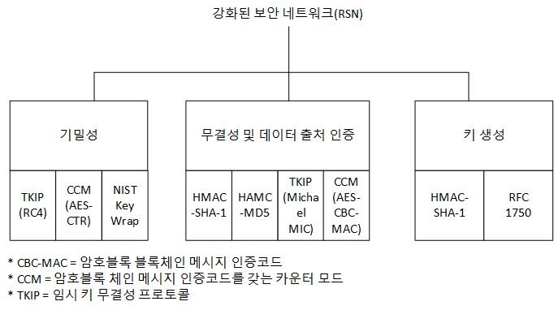
IEEE 802.11 무선 LAN 보안
IEEE 802.11i 서비스
▷ 암호 알고리즘
Protocol Engineering Lab.
20

Slide 21
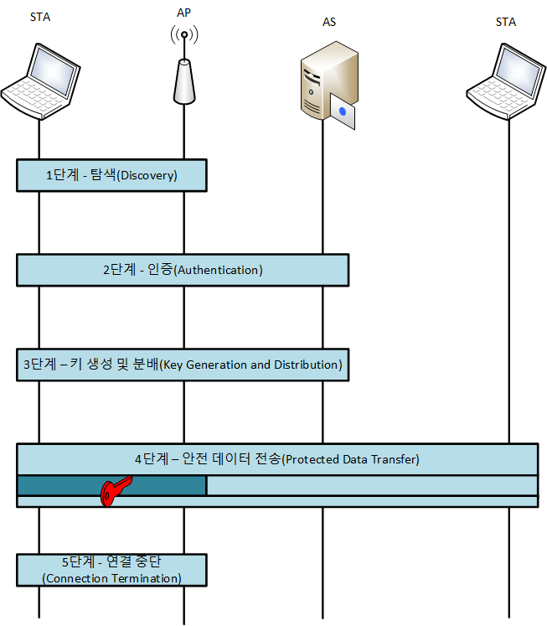
IEEE 802.11 무선 LAN 보안
IEEE 802.11i 동작 단계
▷ 동작 단계
- 1단계 : 탐색
- 2단계 : 인증
- 3단계 : 키 생성 및 분배
- 4단계 : 안전 데이터 전송
- 5단계 : 연결 중단
Protocol Engineering Lab.
21

Slide 22
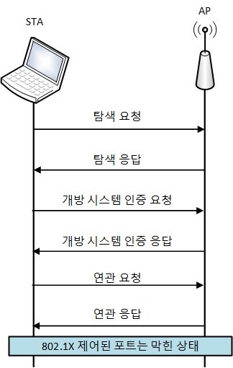
IEEE 802.11 무선 LAN 보안
IEEE 802.11i 동작 단계
▷ 1단계 : 탐색단계
- 이 단계에서는 사용할 기술을 결정
* 탐색 : Beacon, Probe Request, Response 프레임을 이용
AP가 사용하는 보안도구을 수신, AP와 대응되는 보안기능 탐색
* 개방 시스템 인증 : 단순히 STA와 AP 사이의 식별자 교환
* 연관 : 앞으로 사용할 보안 기능에 대한 합의
STA는 AP로 Association Request 프레임을 보내고, STA는 AP가
브로드캐스트한 도구중 자신이 매칭해서 사용할 수 있는 보안 도구를
이 프레임에 명시, AP와 STA간에 공통적으로 존재하는 도구가 없다면,
AP는 연관 요청 거부
Protocol Engineering Lab.
22

Slide 23
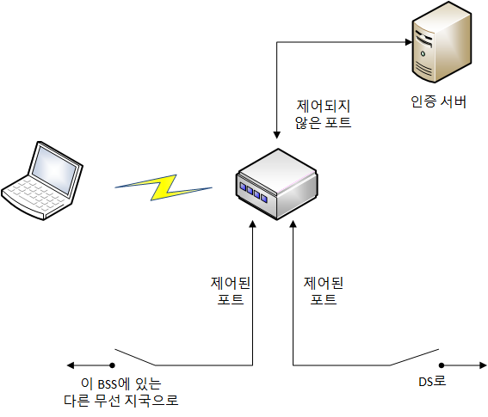
IEEE 802.11 무선 LAN 보안
IEEE 802.11i 동작 단계
▷ 2단계 : 인증단계
- 인증단계는 STA와 AS 상호간 인증 수행
- IEEE 802.11i는 접근제어 기능을 제공하기 위해 포트 기반 네트워크의 접근 제어 방식인 IEEE 802.1X
표준을 사용, 구체적인 인증 프로토콜은 IEEE 802.1X 표준에 정의 된 확장 인증 프로토콜(EAP: Extensible
Authentication Protocol)
Protocol Engineering Lab.
23

Slide 24
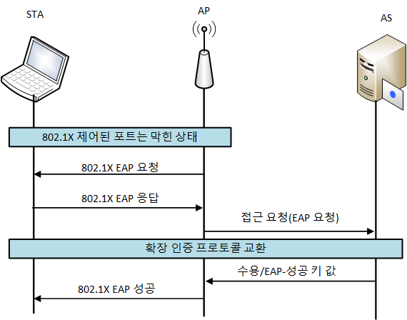
IEEE 802.11 무선 LAN 보안
IEEE 802.11i 동작 단계
▷ 2단계 : 인증단계
세 단계로 STA와 AS 상호간 인증 수행
- AS 연결
- STA는 자신의 AP로 AS 연결요청
- AP는 요청에 응답하고 AS로 접근요청
- EAP 교환
- STA와 AS간의 상호 인증
- 안전한 키 전달(4-way 핸드셰이크)
- AS는 상호 인증후에 MSK(Master Session
Key)를 생성하고 STA에게 전달
- Master키는 AP를 통해서 STA에게 전송
Protocol Engineering Lab.
24

Slide 25
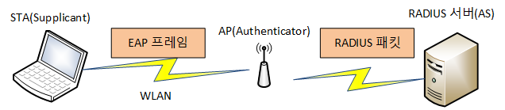
IEEE 802.11 무선 LAN 보안
IEEE 802.11i 동작 단계
▷ 2단계 : 인증단계
- EAP 교환
- EAP는 특정 인증 프로토콜은 아니지만, 어떤 인증프로토콜과도 결합이 가능,
일반적으로 STA와 AP간의 메시지 전달은 LAN상의 EAP(EAPOL : EAP over LAN)프로토콜을 사용,
AP와 AS간의 메시지 전달은 원격 인증 전화 접속 사용자 서비스(RADIUS : Remote Authentication Dial
In User Service)프로토콜을 사용
- EAPOL과 RADIUS를 사용한 인증 교환
Protocol Engineering Lab.
25

Slide 26
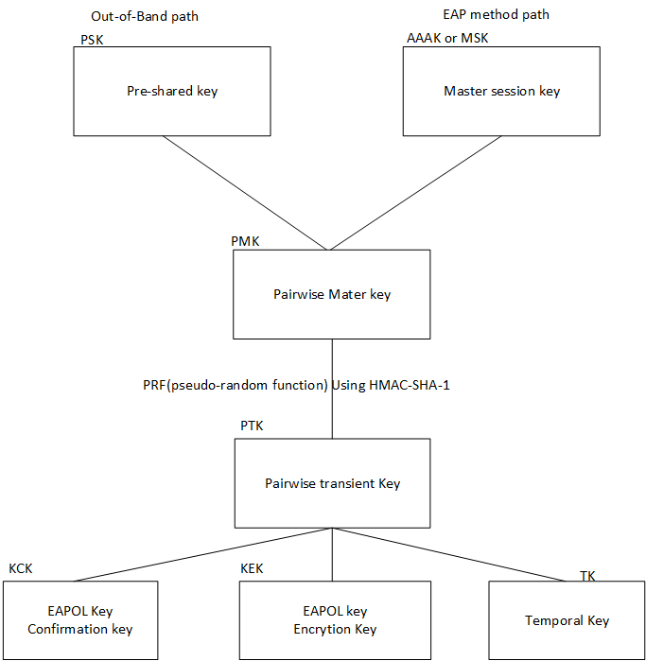
IEEE 802.11 무선 LAN 보안
IEEE 802.11i 동작 단계
▷ 3단계 : 키 생성 및 분배 단계
*SSL 키생성 방법과 비슷
Protocol Engineering Lab.
26

Slide 27
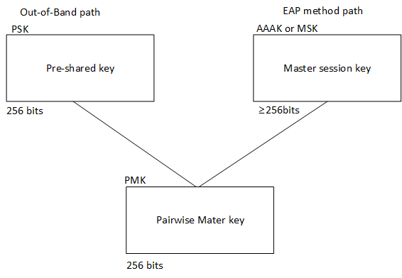
IEEE 802.11 무선 LAN 보안
IEEE 802.11i 동작 단계
▷ 3단계 : 키 생성 및 분배 단계
* PSK : AP와 STA가 사전공유 하는 키
* MSK : STA 및 AS간에 인증 후 AS는 MSK 키를 생성하고, AP에게 전달하고 AP와 STA가
상호 공유 하게 됨
* Pairwise Master Key
- 키 생성시
- PSK가 사용된다면 PSK로 PMK 생성
- MSK가 사용된다면 PMK는 MSK 일부
를 잘라내어 사용
Protocol Engineering Lab.
27

Slide 28
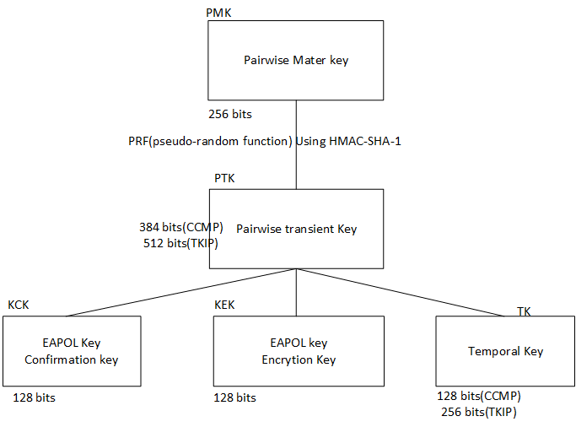
IEEE 802.11 무선 LAN 보안
IEEE 802.11i 동작 단계
▷ 3단계 : 키 생성 및 분배 단계
- PMK는 PTK를 생성하는데 사용
STA와 AP 사이의 상호인증이 끝나고 난 후
통신에 사용
- PTK = HMAC (PMK ||the MAC addresses
of the STA and AP|| nonces ).
- KCK (Key Confirmation key)
- PMK를 AP 및 STA와 바인드하기 위한 임시 키
- KEK (Key Encryption Key)
- GTK 분배를 위한 임시 키
- TK (Temporal Key)
- 데이터 흐름 보안을 위한 임시 키
Protocol Engineering Lab.
28

Slide 29
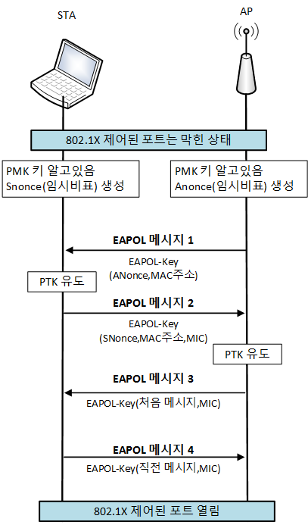
IEEE 802.11 무선 LAN 보안
IEEE 802.11i 동작 단계
▷ 3단계 : 키 생성 및 분배 단계
- 4-way 핸드셰이크
1) AP → STA
: AP는 Nonce 값(Anonce) 생성
AP의 MAC주소 및 Nonce값(Anonce)이 포함된 메시지 전송
2) STA → AP
: STA는 Nonce 값(Snonce) 생성
STA의 MAC주소, PMK, Anonce, Snonce를 이용하여 PTK 유도 생성
STA의 MAC주소, Snonce이 포함된 메시지(MIC)전송
3) AP → STA
: AP 의 MAC주소, PMK, Anonce, Snonce를 이용하여 PTK 유도 생성
처음 메시지와 동일하면서, MIC가 추가된 메시지 전송
4) STA → AP
: 직전 메시지에 대한 단순 수신응답으로써, MIC 포함 전송
Protocol Engineering Lab.
29

Slide 30
IEEE 802.11 무선 LAN 보안
IEEE 802.11i 동작 단계
▷ 4단계 : 안전 데이터 전송 단계
- 데이터를 전달하기 위해 TKIP와 CCMP 두가지 시스템을 정의 하고 있음
1) 임시 키 무결성 프로토콜(TKIP : Temporal Key Integrity Protocol)
- 메시지 무결성(Message Integrity) : 데이터 필드 뒤에 메시지 무결성 코드(MIC)를 붙여
무결성을 보장, MIC는 Michael 알고리즘을 통해 목적지 MAC주소, 데이터 필드 그리고
키 값을 입력으로 하여 64비트 결과 값으로 생성
- 데이터 기밀성(Data Confidentiality) : 데이터와 MIC를 RC4로 암호화하여 기밀성 보장
※ WPA 방식
2) 카운터 모드-CBC MAC 프로토콜(CCMP : Counter Mode-CBC MAC Protocol)
- 메시지 무결성(Message Integrity) : 암호 블록 체인 인증 코드 를 사용
- 데이터 기밀성(Data Confidentiality) : 128-bit AES 암호화를 사용
※ WPA2 방식
Protocol Engineering Lab.
30

